Slide 1
Rasmus Willig
Rasmus Willig, ph.d, lektor ved Institut for Samfund og Globalisering på Roskilde Universitet. Han er tidligere formand for Dansk Sociologforening og skriver fast for dagbladet Information. Han er desuden en af arkitekterne bag Politikens debattør- og kritikerskole.
Har skrevet (2007) Til forsvar for kritikken, (2009) Umyndiggørelse og (2013) Kritikkens U-vending. Alle på Hans Reitzels Forlag.
Har redigeret og skrevet introduktion til flere bøger. Heriblandt (2003) Axel Honneth, Behovet for anerkendelse, (2006) Axel Honneth, Kamp om anerkendelse, (2005) Social patologier (med Marie Østergaard). Se mere på www.rasmuswillig.dk

Slide 2


Slide 3


Slide 4


Slide 5


Slide 6


Slide 7
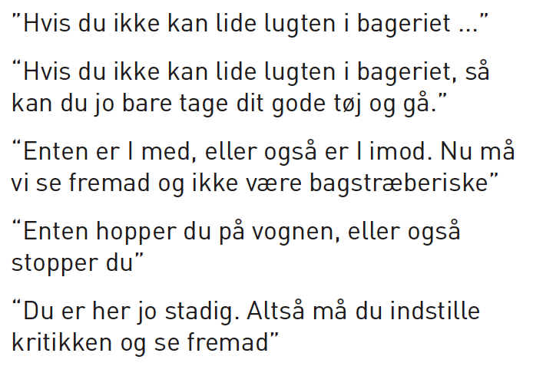

Slide 8
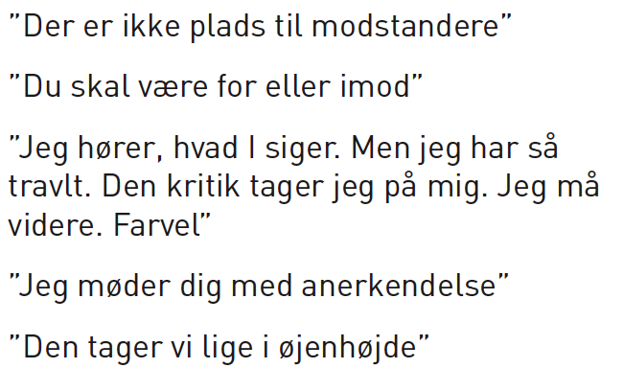

Slide 9
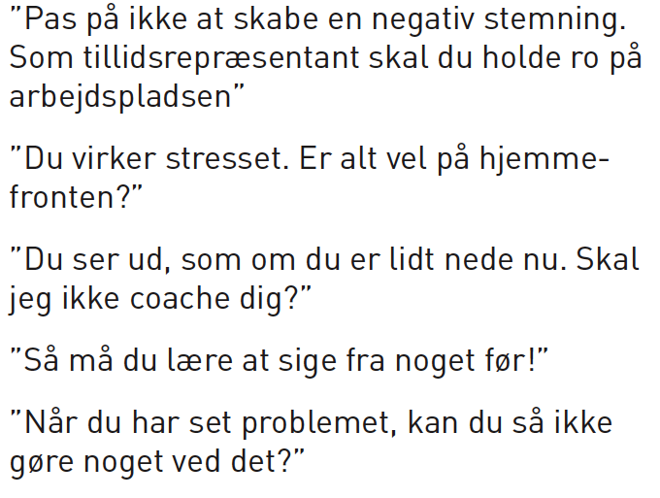

Slide 10
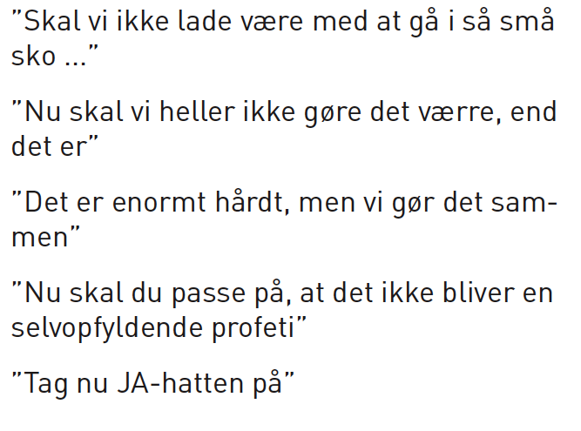

Slide 11
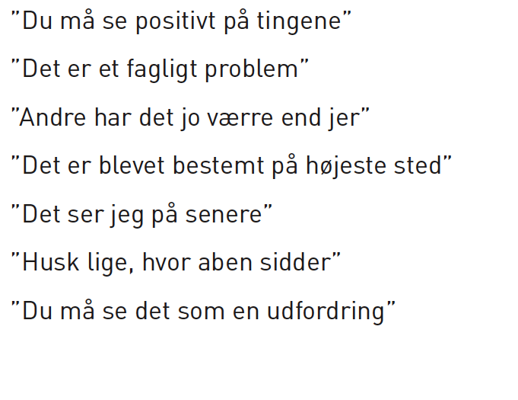

Slide 12


Slide 13


Slide 14


Slide 15


Slide 16
Se mere på www.rasmuswillig.dk

